Slide 1



מיני מחקר רמה 3
יונת שמאי, עדינה שינפלד,
ענת פלדנקרייז ואורית וינשטוק
מדריכות ארציות לכימיה

Slide 2

במצגת זו יוצגו הנחיות כלליות לבחינת הבגרות
על מיני מחקר רמה 3.
בנוסף, יוצגו ההתאמות הנדרשות בשנת תשפ"ה.

Slide 3
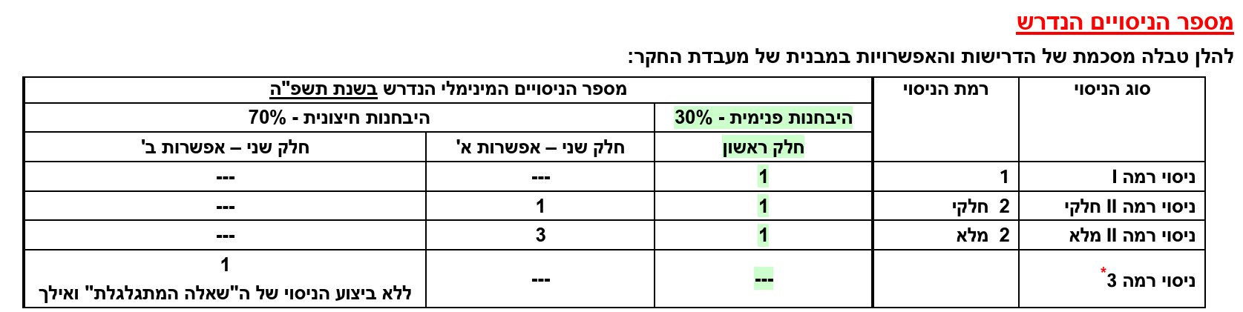
מיקוד לשנת הלימודים תשפ"ה בלבד
ניתן לבצע ניסויי חקר
בהתאם למסמך חלופות לביצוע מעבדת חקר בכימיה,
לתלמידי י"ב בלבד בעת חירום, תשפ"ה

Slide 4
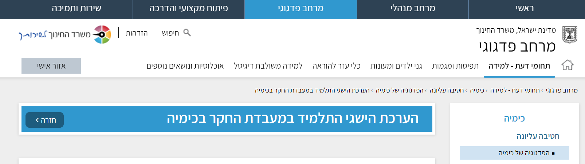
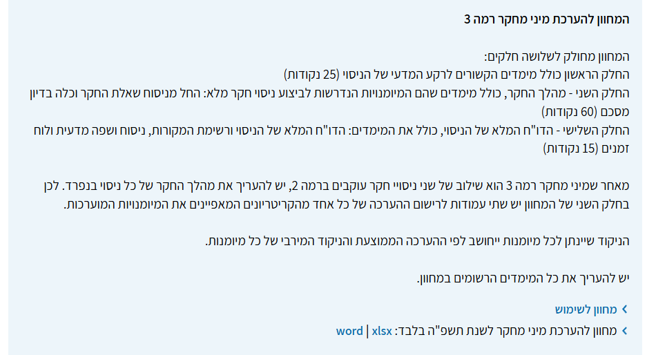
מחוון להערכת מיני מחקר רמה 3 תשפ"ה

Slide 5
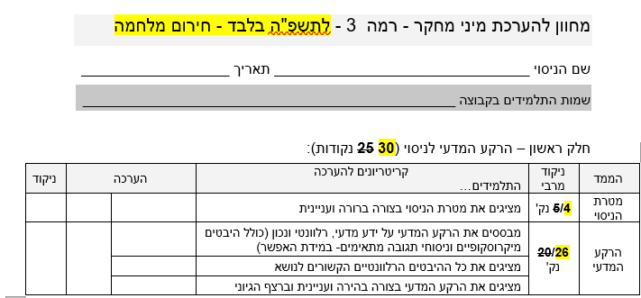
מחוון להערכת מיני מחקר רמה 3 תשפ"ה

Slide 6
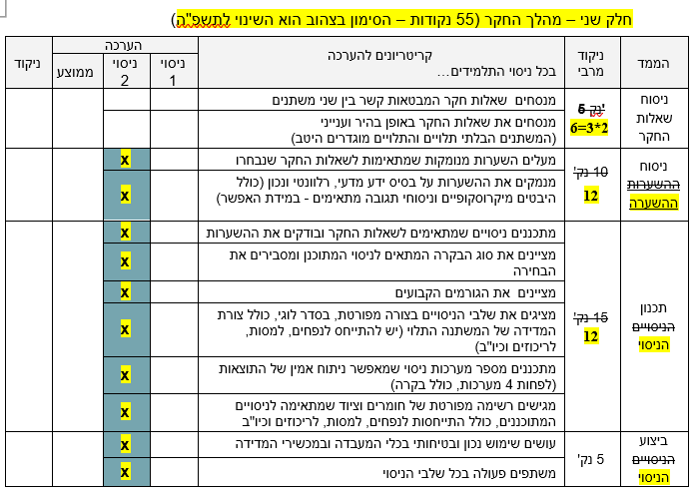
מחוון להערכת מיני מחקר רמה 3 תשפ"ה

Slide 7
אופן ההיבחנות
בימים רגילים, הערכת מעבדת החקר הינה הערכה בעל פה,
על ידי בוחן חיצוני.
ציון שנתי ניתן על ידי המורה המלמד.
השנה, תלמידים שלומדים בבתי ספר הנמצאים במעגל 3 יכולים להיות מוגשים עם ציון פנימי בלבד.
מומלץ להגיש את כל התלמידים לבחינה חיצונית על מעבדת החקר.

Slide 8
אופן הערכת התלמיד
במיני מחקר רמה 3
הערכת התלמיד בבחינה החיצונית על מיני מחקר:
  70% הערכת הבוחן החיצוני
  30% הערכת המורה המלמד
  הציון הסופי יחושב באופן אוטומטי באמצעות האפליקציה (ובאמצעות אקסל)
הערכת התלמיד בבחינה פנימית על מיני מחקר:
  הערכת המורה המלמד בלבד. מוזמנים להתייעץ עם המדריכה המלווה במיני מחקר.

Slide 9
קביעת הציון השנתי של מיני מחקר
במסגרת ה- 15%
הציון על מיני מחקר צריך להתבסס על:
הדו"ח של מיני מחקר– כמו בכל שנה
הערכה אישית של המורה – כמו בכל שנה
בהיבחנות פנימית: המלצה – ביצוע הערכה מסכמת

Slide 10
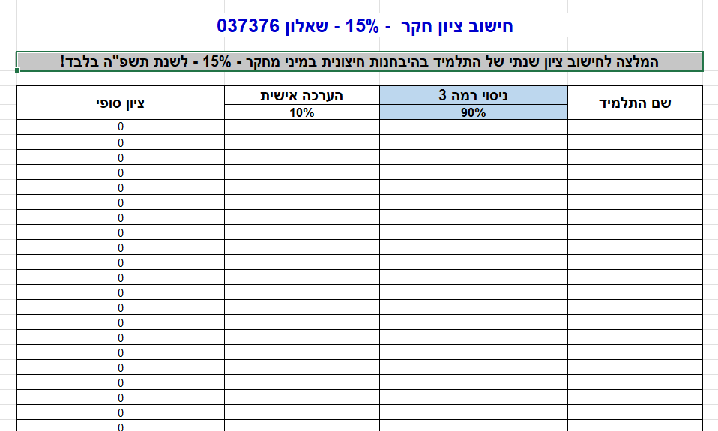
חישוב ציון שנתי במיני מחקר לתלמידים הניגשים לבחינה חיצונית

Slide 11
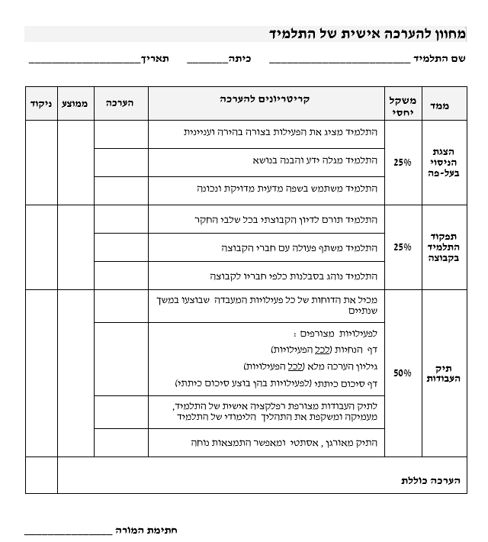
הערכה אישית
לפי המחוון באתר המפמ"ר.
מומלץ השנה להגדיל את המשקל שיינתן לרכיב זה.
מורים רשאים להוסיף
למחוון של הערכה האישית ממדים או קריטריונים המתייחסים לתהליך הלמידה בחקר
ולגילוי האחריות והעניין של כל אחד מהתלמידים.

Slide 12
בהיבחנות פנימית מומלץ לקיים אירוע הערכה מסכמת
של תהליך הלמידה במיני מחקר
בחינה בעל פה – בהתאם למחוון המתאים,
כפי שפורסם באתר מפמ"ר כימיה,
תחת "הערכת התלמיד בבחינה בעל פה".
פרזנטציה – הצגה של מיני מחקר בפני הכיתה.
מומלץ לבנות מחוון מתאים להערכה.

Slide 13
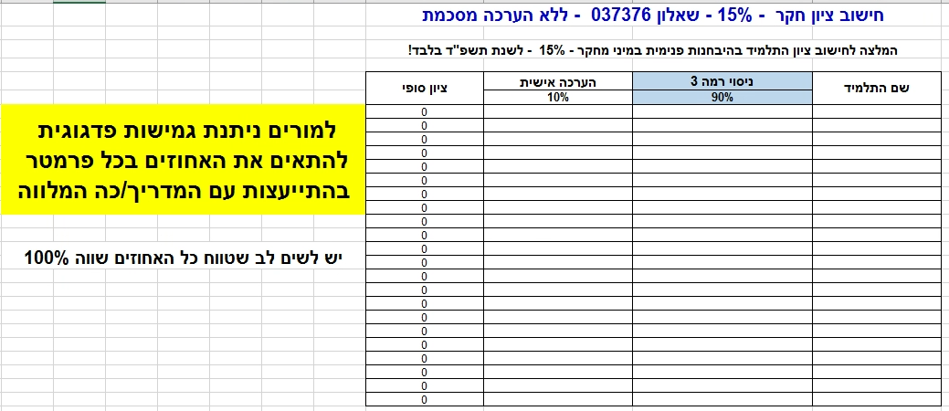
חישוב ציון שנתי במיני מחקר בהיבחנות פנימית
ללא הערכה מסכמת

Slide 14
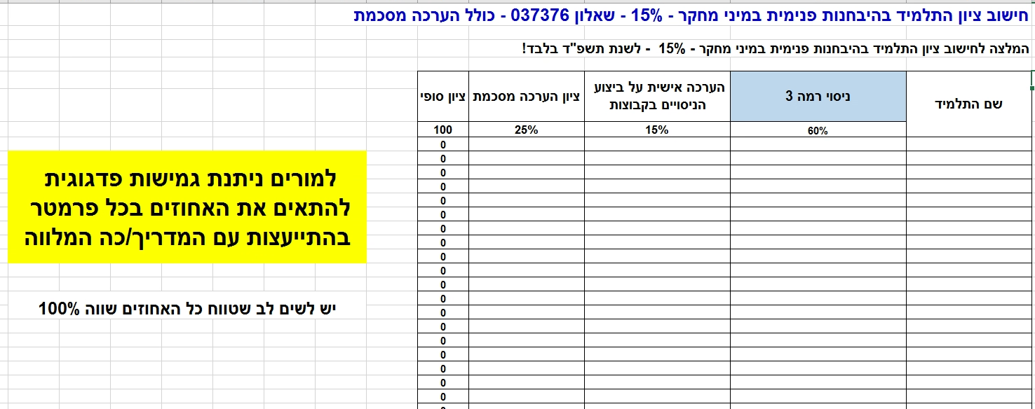
חישוב ציון שנתי במיני מחקר בהיבחנות פנימית
כולל הערכה מסכמת (אחוזים נתונים)

Slide 15
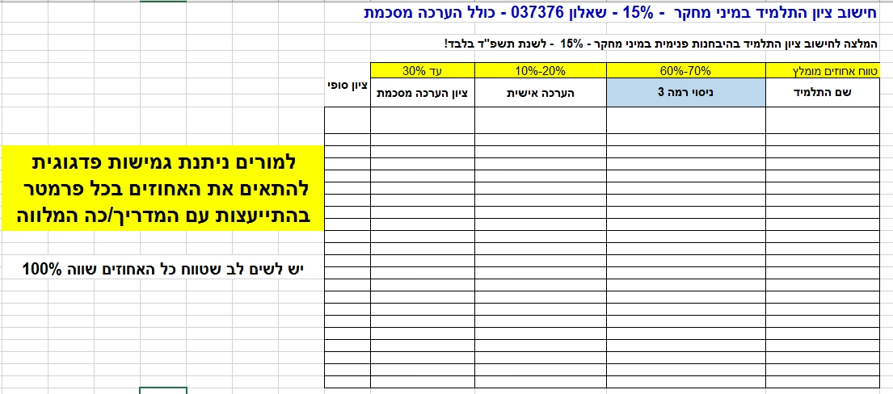
חישוב ציון שנתי במיני מחקר בהיבחנות פנימית
כולל הערכה מסכמת (טווח אחוזים)

Slide 16
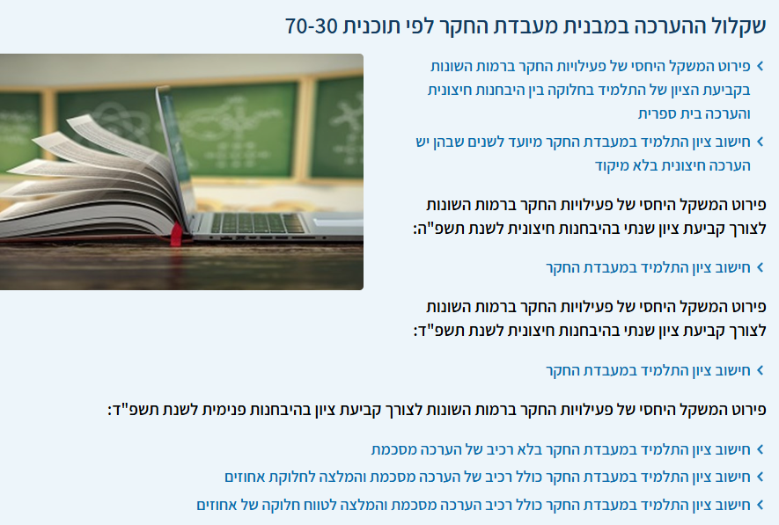

קישור לאתר המפמ"ר –
קבצי אקסל לחישוב ציון מעבדת החקר
הערכת הישגי התלמיד במעבדת החקר
שקלול הערכה במבנית מעבדת החקר לפי תוכנית 70-30
קבצים לשנת תשפ"ה היבחנות חיצונית
קישור
קבצים לפי שנת תשפ"ד למי שקיבל הקלות במספר הניסויים או לבחינה פנימית
16
תדרוך מורי כימיה לקראת בחינת הבגרות על מיני מחקר תשפ"ה 2025

Slide 17
בחינת הבגרות החיצונית
על מיני מחקר
בחינה חיצונית בהיקף 15%
בחינה בעל-פה.
התלמיד חייב להציג את תיק העבודות כולל את החלק של ה-30%
בזמן הבחינה בעל פה.
במקרה שמדובר בפורטפוליו דיגיטלי על התלמיד להגיע עם
disk on key/פורמט שמירה אחר ברשת ובו כל הדוחות שלו.
במקרה שהבוחן מבקש על התלמיד להכין עותק מצולם לדו"ח של המיני מחקר.
מומלץ להכין עותק מצולם אחד לכל קבוצת תלמידים נבחנים.

Slide 18
בחינת הבגרות על מיני מחקר
תלמיד לא יוכל להבחן ולקבל ציון
על מיני מחקר
ללא תיק עבודות/פורטפוליו דיגיטלי
בכל אפשרויות הבחינה:
התלמיד חייב להגיש לבוחן תיק עבודות/דיסקאוןקי המכיל:
כל פעילויות החקר שביצע (כולל טיוטות של דו"חות שתוקנו)
דפי הנחייה
הערכת מורה
רפלקציה
הניסויים בקלסר יופרדו באמצעות חוצצים. ב-disk on key/פורמט שמירה אחר ברשת יופיעו בשתי תיקיות נפרדות.
בחוצץ א'/תיקיה א' יופיעו הניסויים של מעבדת החקר הבסיסית (השייכת להערכה בית ספרית)
בחוצץ ב'/תיקיה ב' יופיעו הניסויים של מיני מחקר רמה 3.

Slide 19
אלמנט הבחירה-
חשוב מאד לציין כי ניתן לבחור כיצד יבחנו התלמידים.

Slide 20
בחינת הבגרות על מיני מחקר
בחינה בעל-פה
בחינה על מיני מחקר רמה 3- שאלון 037376
התלמיד ייבחן על מיני מחקר רמה 3.
אפשרויות הבחירה:
בחינה יחידנית
בחינה קבוצתית

Slide 21
בחינה בעל פה על מיני מחקר
מטרת הבחינה:
להעריך באיזו מידה התלמידים בקיאים במיומנויות החקר וברקע המדעי הקשור לניסויים שביצעו.
בדומה לבחינה על ניסויים ברמה 2 הדגש בבחינה על ניסויים במיני מחקר רמה 3 צריך להיות הבקיאות במיומנויות החקר.
מועד הבחינה:
החל מתחילת חודש מרץ 1.3.25 ועד לתאריך 29.5.25 שבועיים לפני מועד בחינת הבגרות בכתב.

Slide 22
הכנות לקראת הבחינה בעל-פה
המורה המלמד:
כל מורה שעומד בתנאי הסף להיות בוחן מתבקש להירשם למאגר הבוחנים בשילובית.
מתוך חוזר מנכ"ל, תנאי הסף לקליטת עובדי הוראה במאגר הבוחנים של בחינות הבגרות הם:
4 בוחן יוכל להיכלל במאגר אך ורק אם יעמוד בתנאי הסף המצטברים הבאים:
4.1 בעל תואר אקדמי או תואר מקביל אחר במקצוע שבו הוא מבקש להעריך/לבחון
4.2 בעל תעודת הוראה או רישיון הוראה במקצוע ז-יב.
4.3 מורה פעיל במערכת החינוך שיציג אישור של מנהל בית הספר שבו הוא מלמד.
4.4 מורה שלימד והגיש לבחינות בגרות במקצוע המבוקש לפחות 3 פעמים (ב-3 מועדי בחינות) במרוצת חמש השנים האחרונות.
4.5 מורה שיציג אישור השתתפות בהשתלמות אחת לפחות מטעם המפמ"ר במהלך ארבע השנים האחרונות.
ההנחיות לרישום למאגר הבוחנים באתר מפמ"ר כימיה
בעת הרישום יש לבחור כמקצוע בוחן

Slide 23
הכנות לקראת הבחינה בעל-פה
המורה המלמד / רכז הבגרויות:
חייב לוודא שבית הספר ביצע הזמנת בוחן דרך
השילובית לשאלון 37376 מיני מחקר רמה 3.
הזמנת בוחן תתבצע אך ורק לתלמידים הניגשים
לבחינה חיצונית.
יש לסמן עבור התלמידים את השאלון להיבחנות חיצונית.
שיבוץ הבוחן יתבצע דרך השילובית רק לתלמידים שנבחנים חיצונית. בית הספר יקבל את המידע. לא ניתן לשבץ בוחן אם בקבוצה יש תלמידים שמסומנים באופן שגוי.

Slide 24
הכנות לקראת הבחינה בעל-פה
המורה המלמד / רכז הבגרויות:
יש להקפיד שכל אחד מהתלמידים בקבוצת הלימוד המשובצת
בשילובית יהיה רשום לחיצוני כלומר יופיע לו הסטטוס הבא:
לא ניתן לשבץ בוחן אם אחד התלמידים יהיה בסטטוס:
או:
שינוי סטטוס יכול לקחת יום יומיים לפני שניתן לשבץ בוחן.

Slide 25
הכנות לקראת הבחינה בעל-פה
המורה המלמד / רכז הבגרויות:
תזכורת: מספר מקסימלי של תלמידים בקבוצה של שאלון 37376 הוא 16.
מורה שמגיש קבוצות הכוללות יותר תלמידים מתבקש
לחלק את הקבוצות בהזמנת הבוחן בשילובית.
בשאלון 037376 בבחינה קבוצתית – אם יש יותר מיום בחינה אחד- יש להקפיד שתלמידים באותה קבוצת מחקר יהיו באותה קבוצה להיבחנות.
נא לא להזמין בוחן לתלמידים בודדים אם הקבוצה כוללת יותר תלמידים.
נא לא להזמין בוחן לתלמידים בהיבחנות פנימית או שלא הוחלט עדיין.

Slide 26
הכנות לקראת הבחינה בעל-פה
המורה המלמד/רכז הבגרויות:
חייב להיות היוזם של הקשר עם הבוחן, לתאום מועד הבחינה.
מועד הבחינה צריך להיות מדווח בשילובית על ידי רכז הבגרויות.
יעדכן את הבוחן אם התלקיט בנייר או דיגיטלי ויברר אם
הבוחן מבקש שהתלמידים יצלמו את הדו"חות שעליהם הם עתידים להיבחן.
ישלח למורה הבוחן את:
  רשימת הנושאים שנבחרו ע"י כל אחד מהתלמידים/הקבוצות
  ראשי פרקים של הרקע המדעי בכל ניסוי במיני מחקר רמה 3

Slide 27
הכנות לקראת הבחינה בעל-פה
דוגמה לטבלה לשליחה לבוחן:
שמות חברי הקבוצה | נושא | רקע מדעי | שאלת החקר | שאלת החקר מתגלגלת
ספיר בת אל ואורין | גיבון | הרכב החלב גיבון חלבון דנטורציה של חלבון גיבון אנזימטי וגיבון חומצי | כיצד משפיע שינוי סוג החומצה שמוסיפים לחלב על מסת המוצק שיתקבל? | כיצד משפיע שינוי ריכוז חומצה אצטית שמוסיפים לחלב על מסת המוצק שיתקבל?
רויטל, הדר ועדן ק | הידרוג'ל | מהו פולימר, סוגי פולימרים ושיטות הכנה, מסיסות פולימרים במים מהו הידרוג'ל | כיצד סוג הנוזל שבו משרים את כדורי ההידרוג'ל ישפיע על שינוי מסת הכדורים? | כיצד שינוי הטמפרטורה של המים המזוקקיםשבהם משרים כדורי הידרוג'ל ישפיע על שינוי מסת הכדורים?

Slide 28
הכנות לקראת הבחינה בעל-פה
המורה המלמד:
יכין טבלה עם הציונים השנתיים של התלמידים במיני מחקר רמה 3.
יעביר דיווח של הציונים השנתיים לפחות 24 שעות לפני מועד הבחינה למרב"ד דרך המערכת הבית ספרית |(מנבסנט/משוב/ (smartschool.
בוחן לא יכול להקליד ציוני בחינה אם הציונים השנתיים
לא דווחו קודם לכן.

Slide 29
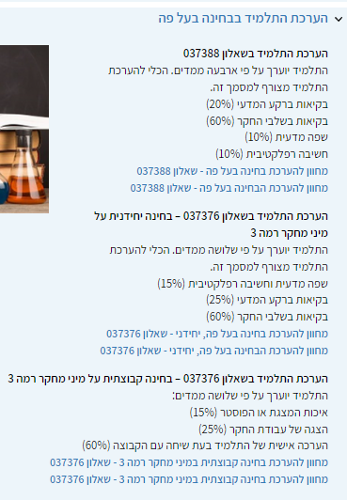
הכנות לקראת הבחינה בעל-פה
המורה המלמד:
יכין את קבצי האקסל של הכלי להערכת התלמיד (המחוון לבחינה בע"פ)- בהתאם לאופן הבחינה-
    - גיליון עבור כל תלמיד בבחינה יחידנית
    או
    - גיליונות כמספר קבוצות תלמידים בבחינה קבוצתית.

Slide 30
הכנות לקראת הבחינה בעל-פה
המורה הבוחן:
יקבל את השיבוץ של בית הספר שבו הוא בוחן במייל מהשילובית.
יתאם עם המורה המלמד את מועדי הבחינה (יש להשתדל לבוא
לקראת המערכת הבית ספרית של המורה המלמד ככל האפשר).
יקבל מהמורה המלמד את רשימת המחקרים שבוצעו.
יקבל מהמורה המלמד את פירוט ההיבטים המדעיים שנידונו בכיתה
בכל ניסוי.
יקבל מהמורה המלמד מידע על רמת ההעמקה של הרקע המדעי
בכל ניסוי.
יפנה ליונת ויקבל את רשימת שאלות החקר שאושרו
באפשרות הבוחן לשלוח טופס תיאום מס עבור בוחנים עצמאיים
(נקרא תשלום לעובד עצמאי). מספר תיק ניכויים 941001729 יש לשלוח את תיאום המס לפני מועד הבחינה למרב"ד. מדור שכר Sachar@mrvd.education.gov.il

Slide 31
הכנות לקראת הבחינה בעל-פה
התלמיד הנבחן בשאלון 037376:
יכין את תיק העבודות/ disk on key (או אמצעי דיגיטלי אחר) האישי לבדיקה.
מיני מחקר ברמה 3 יודפס וישולב בתיק העבודות תחת חוצץ מתאים או
יישמר בתיקיה נפרדת.
יכיר את הרקע המדעי ואת שלבי החקר של הניסויים במיני מחקר,
וידע להתייחס בביקורתיות לשלבי החקר בכל אחד מהניסויים.
יכין עבור הבוחן העתק (צילום) של דו"ח הניסוי מיני מחקר רמה 3.
במקרה של תלקיט דיגיטלי, הצילומים לפי דרישת הבוחן.
בבחינה קבוצתית- קבוצת התלמידים תכין מצגת (או פוסטר מדעי) -הנחיות
להצגת הניסוי בפני הבוחן. מומלץ להכין עותק מצולם אחד גם לקבוצת
התלמידים.

Slide 32
שלבים בהכנת התלמידים לקראת
הבחינה בעל-פה
יש להביא לידיעת התלמידים את השאלות לדוגמה ואת
המחוון להערכת הבחינה בעל-פה.
יש לעבור עם התלמידים על הרקע המדעי לכל אחד מהניסויים במיני מחקר
יש להכין שאלות לניסויים שבוצעו ולבחון את התלמידים בעל-פה/בכתב.
מומלץ לבקש מקבוצות התלמידים שביצעו יחד מיני מחקר
ברמה 3 להציג את הניסוי שלהם.

Slide 33
תפקידי המורה הבוחן בעת הבחינה
שימו לב, האפליקציה תיפתח לדיווח ביום הבחינה בלבד. לא ניתן לדווח ציונים בימים אחרים ממועד הבחינה שידווח בשילובית.
מעיין בתיקי התלמידים.
בוחן את התלמידים (לא חייב לשאול על שני הניסויים במיני מחקר).
מעריך כל אחד מהתלמידים בעזרת קובץ האקסל של המחוון,
על פי הממדים המופיעים במחוון.
מדווח את הציונים באפליקציה או בשילובית דרך המחשב.

Slide 34
מהלך הבחינה בעל פה – נהלים (1)
מהלך הבחינה בשאלון 037376
הבחינה תתנהל באווירה נעימה ונינוחה תוך מתן כבוד הדדי
לתלמיד הנבחן, למורה המלמד ולבוחן.
הבחינה תתקיים בנוכחות המורה המלמד.
משך הבחינה:
לבחינה יחידנית 15-20 דקות ולכל היותר כ- 20 דקות
לבחינה קבוצתית-כ-30 דקות לזוג תלמידים וכ-45 דקות לשלושה תלמידים.
מספר דקות לפני תחילת הבחינה, המורה הבוחן יעיין בתיק התלמיד.
השאלות תשאלנה על-ידי המורה הבוחן בלבד.
יש לוודא כי מכשירי הטלפון הנייד של המורה הבוחן, המורה המלמד והתלמיד,
יהיו כבויים בכל מהלך הבחינה (פרט לדיווח הציונים באפליקציה).
.

Slide 35
מהלך הבחינה היחידנית בעל פה - נהלים (2)
המורה הבוחן ישאל כ- 6-8 שאלות:
  1 – 2 שאלות רפלקטיביות
  1 – 2 שאלות על הרקע המדעי של הניסוי
  4 – 6 שאלות הקשורות לשלבי החקר
המורה הבוחן יעריך את התשובות של כל תלמיד באמצעות
המחוון בקובץ האקסל.
יש לסכם ולחשב את ההערכה של כל תלמיד/קבוצה
מיד בתום הבחינה שלו/שלה.

Slide 36
מהלך הבחינה היחידנית בעל פה - אופי השאלות
מומלץ להתחיל את הבחינה עם שאלות רפלקטיביות.
השאלות הבודקות ידע מדעי תהיינה ברמה הנדרשת על פי
תכנית הלימודים ובהתאם לרמת העמקה שהמורה המלמד דיווח.
רוב השאלות תתמקדנה במיומנויות החקר.
אין חובה לבחון על כל מיומנויות החקר.
הבוחן ישאל אך ורק על מיני מחקר ברמה 3.
יש להימנע משאלות על פרטי פרטים.

Slide 37
המחוון להערכת התלמיד
שלושת הממדים להערכת התלמיד זהים לשתי אפשרויות הבחינה -
בחינה יחידנית או בחינה קבוצתית
הערכה מבוססת קריטריונים –
שלושת הממדים להערכת התלמיד
בשאלון 37376
חשיבה רפלקטיבית ושפה מדעית 15%
בקיאות ברקע המדעי 25%
בקיאות בשלבי החקר 60%

Slide 38
מחוון להערכת תלמיד בבחינה בעל פה במיני מחקר
חובה למלא מחוון לבחינה יחידנית או קבוצתית בבחינה
עבור כל אחד מהתלמידים
בקובץ האקסל מהאתר
המורה הבוחן נדרש לשמור את הקובץ למשך שלוש שנים

Slide 39
הנחיות למילוי מחוון להערכת
הבחינה בע"פ
ההערכה של כל אחת מהמיומנויות תעשה בסולם של 0-10.
ממדים שיש להם יותר מקריטריון אחד, יש לחשב ממוצע של ההערכות שניתנו לכל קריטריון. עבור הממד "בקיאות בשלבי החקר" יש לבחון
לכל הפחות על שני קריטריונים.
הממוצע של ציון הבוחן ישוקלל בהתאם למשקל היחסי של הממד.
חובה לרשום ציון סופי לכל ממד.
יש לחשב לכל ממד ציון מתוך 100 לצורך הרישום באפליקציה.
כל החישובים יבוצעו על ידי האקסל לבחינה יחידנית.

Slide 40
מחוון להערכת תלמיד בבחינה יחידנית בעל פה במעבדה
חובה למלא מחוון זה בבחינה עבור כל אחד מהתלמידים בקובץ האקסל. הבוחן נדרש לשמור את הקובץ למשך שלוש שנים
שם התלמיד ________________________ כיתה ____________________________
שם המורה _________________________ שם ביה"ס ________________________
תאריך הבחינה ______________________
ממדים להערכת שיחה עם תלמיד | ניקוד | קריטריונים להערכה התלמיד… |  | הערכה | ממוצע | ניקוד
חשיבה רפלקטיבית ושפה מדעית | 15 נק' | עונה בצורה מעמיקה ומפורטת על שאלות הקשורות לתהליך הלימודי ביחידת המעבדה
 |  | משתמש בשפה מדעית מדויקת ונכונה בכל השלבים של הבחינה
בקיאות ברקע המדעי של הניסוי | 25 נק' | עונה תשובות נכונות לשאלות הקשורות לרקע המדעי של הניסוי
 |  | עונה בצורה מעמיקה לשאלות הקשורות לרקע המדעי של הניסוי
בקיאות בשלבי החקר הערה: לא חייבים לבחון על כל מיומנויות החקר | 60 נק' | איסוף וארגון נתונים/תצפיות עונה בצורה מעמיקה לשאלות הקשורות לשלב זה
 |  | ניסוח שאלת החקר והשערה עונה בצורה מעמיקה לשאלות הקשורות לשלב זה
 |  | תכנון ניסוי עונה בצורה מעמיקה לשאלות הקשורות לשלב זה
 |  | עיבוד התוצאות ופירושן עונה בצורה מעמיקה לשאלות הקשורות לשלב זה
 |  | הסקת מסקנות עונה בצורה מעמיקה לשאלות הקשורות לשלב זה
סיכום ציון התלמיד בבחינה בעל פה
שם הבוחן |  |  | חתימת הבוחן

Slide 41
מחוון להערכת תלמיד בבחינה יחידנית בעל פה במעבדה
חובה למלא מחוון זה בבחינה עבור כל אחד מהתלמידים גליון בקובץ אקסל. הבוחן נדרש לשמור את הקובץ למשך שלוש שנים
שם התלמיד ________________________ כיתה ____________________________
שם המורה _________________________ שם ביה"ס ________________________
תאריך הבחינה ______________________
ממדים להערכת שיחה עם תלמיד | ניקוד | קריטריונים להערכה התלמיד… |  | הערכה | ממוצע | ניקוד
חשיבה רפלקטיבית ושפה מדעית | 15 נק' | עונה בצורה מעמיקה ומפורטת על שאלות הקשורות לתהליך הלימודי ביחידת המעבדה |  | 9 | 8.5 | 12.8
 |  | משתמש בשפה מדעית מדויקת ונכונה בכל השלבים של הבחינה |  | 8
בקיאות ברקע המדעי של הניסוי | 25 נק' | עונה תשובות נכונות לשאלות הקשורות לרקע המדעי של הניסוי |  | 10 | 9 | 22.5
 |  | עונה בצורה מעמיקה לשאלות הקשורות לרקע המדעי של הניסוי |  | 8
בקיאות בשלבי החקר הערה: לא חייבים לבחון על כל מיומנויות החקר | 60 נק' | איסוף וארגון נתונים/תצפיות עונה בצורה מעמיקה לשאלות הקשורות לשלב זה |  | 10 | 9 | 54
 |  | ניסוח שאלת החקר והשערה עונה בצורה מעמיקה לשאלות הקשורות לשלב זה
 |  | תכנון ניסוי עונה בצורה מעמיקה לשאלות הקשורות לשלב זה |  | 9
 |  | עיבוד התוצאות ופירושן עונה בצורה מעמיקה לשאלות הקשורות לשלב זה
סיכום ציון התלמיד בבחינה בעל פה |  |  |  | 89
שם הבוחן |  |  | חתימת הבוחן

Slide 42

המבחן הקבוצתי

Slide 43
למה כדאי?
להקנות לתלמידים מיומנויות עמידה והצגה מול קהל בהצגת הניסוי .
מצגת בהירה – מאלצת את התלמידים לארגן את המידע באופן שיטתי ובהיר, תוך שימוש בכותרות ובתתי -כותרות.
חיסכון ויעילות בזמן – השימוש במצגת חוסך זמן לבוחן בקריאת הניסוי ומאפשר הצגה של תרשימים, טבלאות וצילומים.
עניין וסקרנות – המצגות משנות את צורת ההיבחנות, ויוצרת
שפה עשירה של סימנים המאפשרת לגוון את העברת המסרים.
כאשר מציגים מידע או רעיון יש הזדמנות להעביר את המידע או הרעיון בצורה שמתאימה לנושא.

Slide 44
בחינה קבוצתית בעל-פה
הבחינה בעל-פה ברמה 3 כקבוצה תתנהל באווירה נעימה ונינוחה.
המורה הבוחן יעיין בתיקי התלמידים לפני הבחינה לשם התרשמות כללית.
השאלות תשאלנה על-ידי המורה הבוחן בלבד.
במהלך הבחינה תיק התלמיד ימצא בידי הבוחן.
בידי התלמיד יהיה עותק של דוח המעבדה - מיני מחקר ברמה 3
במהלך הבחינה התלמיד רשאי לעיין בדוח.
הבחינה תתקיים בנוכחות המורה המלמד.
משך הבחינה: כ- 30 דקות לקבוצה המונה שני תלמידים וכ- 45 דקות לקבוצה המונה שלושה תלמידים.

Slide 45
בחינה קבוצתית בעל-פה
מהלך הבחינה:
הקבוצה תציג את המיני מחקר ברמה 3 באמצעות מצגת
(או פוסטר מדעי).
זמן ההצגה יהיה כ- 10 דקות.
הבוחן לא יפריע לתלמידים בזמן הצגת המצגת.
4. לאחר סיום ההצגה התלמידים יבחנו כיחידים. המורה הבוחן ישאל
בסך הכול 6- 8 שאלות: שאלה רפלקטיבית אחת, 1-2 שאלות
הנוגעות לרקע המדעי. (יש לשאול שאלות פתוחות הנוגעות לרקע
המדעי של הניסוי כפי שהוצג במצגת ומוצג בדו"ח). 5-6 שאלות
הקשורות לשלבי החקר.

Slide 46
בחינה קבוצתית בעל-פה
דגשים לגבי תוכן הבחינה:
• מומלץ להתחיל את הבחינה עם שאלה רפלקטיבית.
• רוב השאלות תתמקדנה במיומנויות החקר, אך המורה הבוחן לא
צריך לבחון על כל מיומנויות החקר.
• השאלות הבודקות ידע מדעי יהיו ברמה הנדרשת על פי ההצגה
ועל פי הרקע המדעי בדוח.
• המורה הבוחן יעריך את התשובות של כל תלמיד ויקבע ציון לכל
תלמיד (בנפרד) בבחינה בעל-פה.
הציונים יירשמו בקובץ האקסל בהתאם להנחיות בקובץ

Slide 47
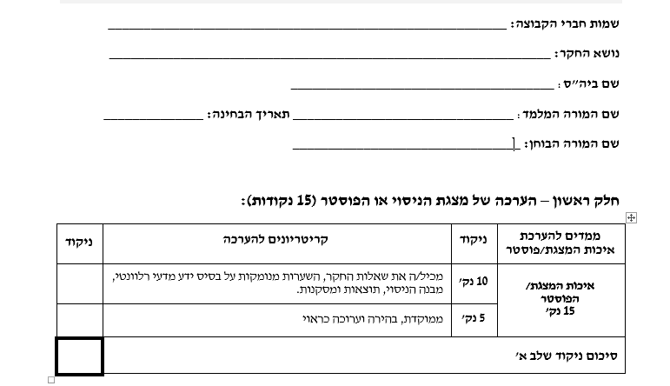
מחוון להערכת תלמיד בבחינה קבוצתית בעל פה במיני מחקר רמה 3

Slide 48
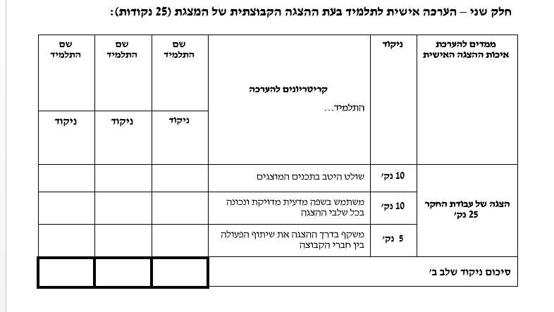
מחוון להערכת תלמיד
בבחינה קבוצתית בעל פה
במיני מחקר רמה 3

Slide 49
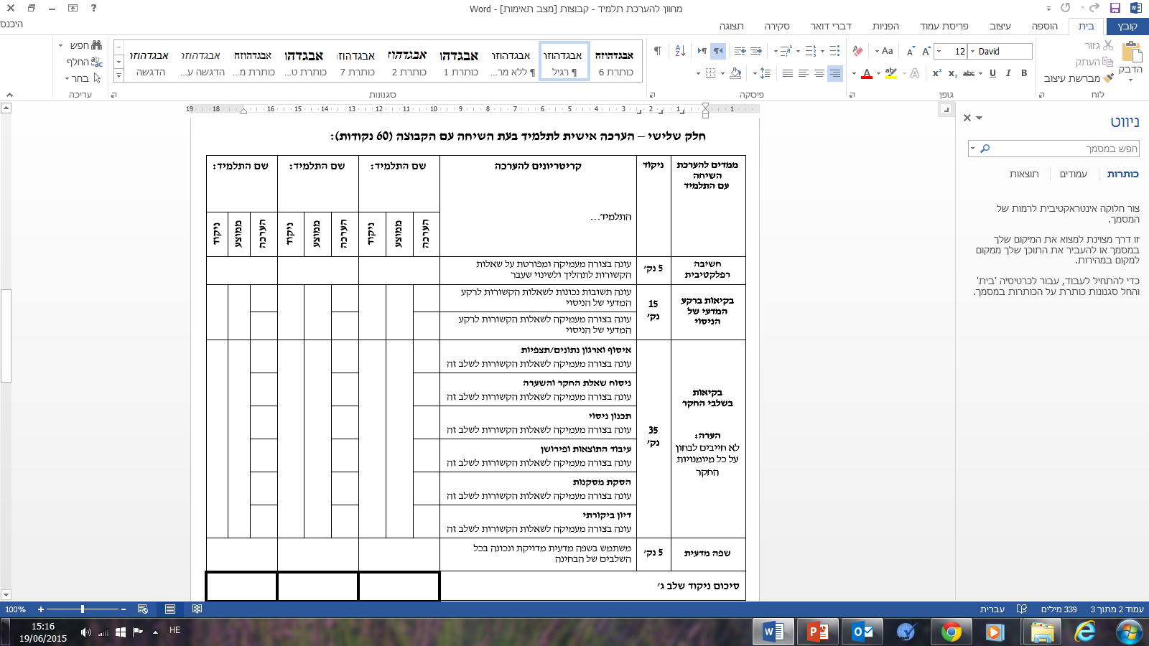
מחוון להערכת תלמיד
בבחינה קבוצתית בעל פה
במיני מחקר רמה 3

Slide 50
תובנות מביצוע מיני מחקר בעבר
יש לבדוק הלימה בין הביצוע בשטח להחלטות בפורום.
לדוגמא: ניסוח שאלות החקר והניסויים
על המורה הבוחן לפנות ליונת כדי לקבל מידע לגבי
שאלות החקר שאושרו.
הקפדה על הכללים של מיני מחקר ברמה 3.
לדוגמא: ניסוח שאלות החקר ומשתנים מדידים

Slide 51
תובנות - המשך
הבחינה תתנהל ע"פ הכללים הרגילים.
דגש על מספר שאלות על הרקע המדעי
ביחס לשאלות על מיומנויות
המורה הבוחן צריך לוודא שהמורה המלמד
ביצע מיני מחקר ברמה 3 לפי הכתוב בחוזר מפמ"ר
כולל השתתפות בקלאסרום.

Slide 52
בתום הבחינה:
על הבוחן:
להכנס לאפליקציה.
אם זו הפעם הראשונה עליו למלא את הפרטים האישיים.
להכניס לכל תלמיד ציון בכל אחד מהקריטריונים הרשומים במחוון, בסולם 0-100.
ציון הבחינה יחושב ויופיע באפליקציה.
חשוב לשמור על הציונים למקרה של תקלה בדיווח.

Slide 53
הערכה מבוססת קריטריונים –
שלושת הממדים להערכת התלמיד –
דיווח הציונים
בית הספר נדרש לשלוח את הציונים השנתיים של התלמידים, 24 שעות לפני מועד הבחינה שנקבע בשילובית.
דיווח ציונים על ידי הבוחן באפליקציה יתבצע ביום הבחינה בלבד. אם יש שינויים לא צפויים בתלמידים הנבחנים, בית הספר צריך להוציא את התלמיד מהמצבת ולקבוע עבורו מועד חדש.
אופן הדיווח - סרטון הדרכה

Slide 54
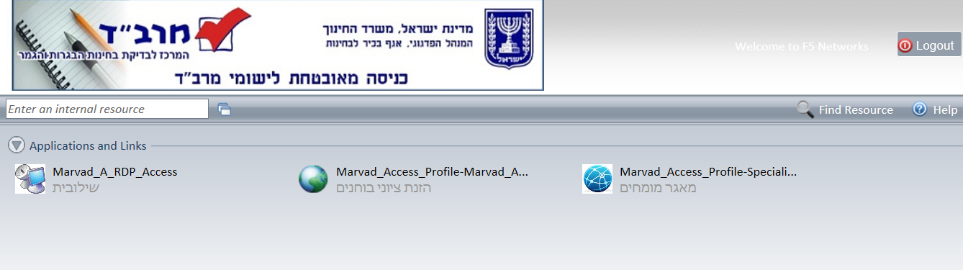
ניתן לדווח ציונים גם דרך המחשב
ולא רק באפליקציה

Slide 55
בתום הבחינה:
המורה שכיתתו נבחנה מוזמן למלא משוב על
התנהלות הבחינה ולשלוח לפיקוח.

Slide 56
הנחיות לשמירה ותיעוד הדיווח על מתן ציוני התלמידים
כל דו"חות התלמידים והמחוונים צריכים להיות מאורגנים
בתלקיט פיזי או דיגיטלי, אשר יישמר בבית הספר למשך שלוש שנים.
התלקיטים עשויים להיבדק בבקרה של משרד החינוך
או של הפיקוח על הוראת הכימיה.
כבכל שנה, כל אחד מהמורים מתבקש להכין תלקיט מורה שכולל:
(1) רשימת כל הניסויים/הפרוייקטים שהוערכו.
(2) עותק מודפס ועותק דיגיטלי של האקסל לחישוב הציונים של כל התלמידים, כולל הציון השנתי.
3)) רפלקציה אישית של המורה על הוראת מעבדת החקר, כולל הקשיים עמם התמודד בתקופת המלחמה.

Slide 57
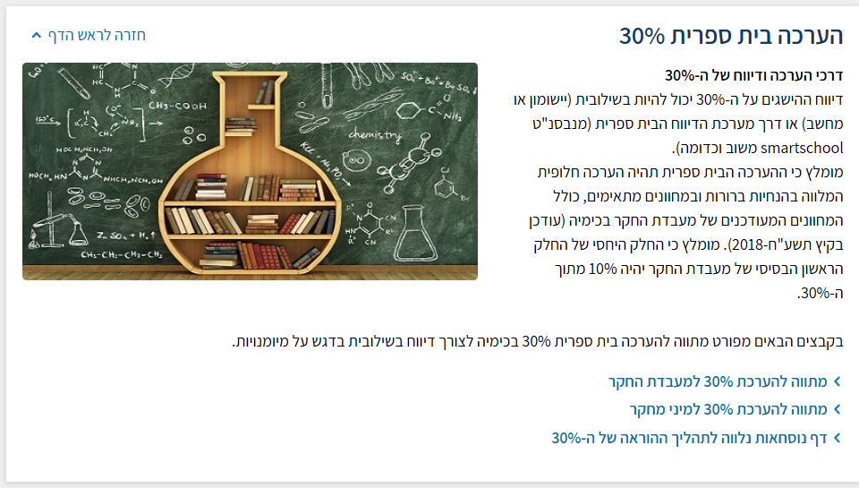
חישוב ציון שנתי למעבדת החקר הבסיסית

Slide 58
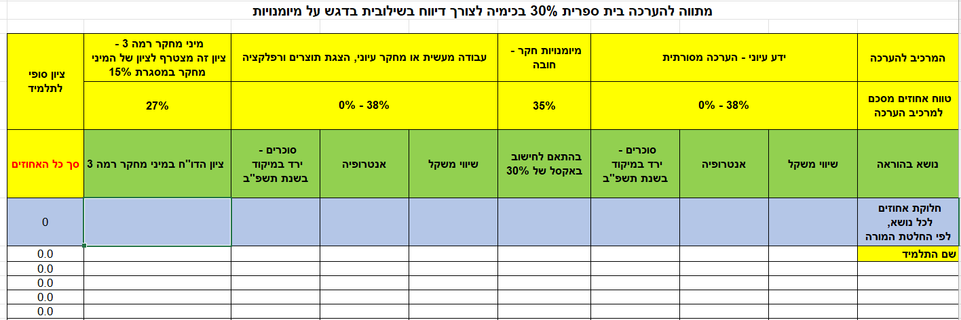
חישוב ציון שנתי למעבדת החקר הבסיסית

Slide 59
הערכה חלופית 30%
הכוללת חקר לפי מתווה
בית הספר נדרש לבצע הזמנת בוחן לשאלון 037283 בשילובית.
בית הספר משבץ כבוחן את המורה המלמד.
המורה המלמד יזין ציון שנתי אחד בלבד לכל תלמיד דרך האפליקציה.
מועד אחרון להזנת הציונים ייקבע לפי דרישת משרד החינוך
למועד קיץ : יש לדווח ציוני הערכה חלופית ופנימית בין
התאריכים: 2.3.2025-15.7.2025

Slide 60
הערכה חלופית 30%
ללא חקר
מורה שאינו מלמד את מעבדת החקר הבסיסית במסגרת ה- 30% הערכה בית ספרית נדרש ללמד מבנית בחירה עיונית נוספת.
המורה המלמד יזין ציון שנתי אחד בלבד לכל תלמיד דרך המערכת הבית ספרית משוב/ smartschool וכדומה.
מועד אחרון להזנת הציונים ייקבע לפי דרישת משרד החינוך
למועד קיץ : יש לדווח ציוני הערכה חלופית ופנימית בין
התאריכים: 2.3.2025-15.7.2025

Slide 61
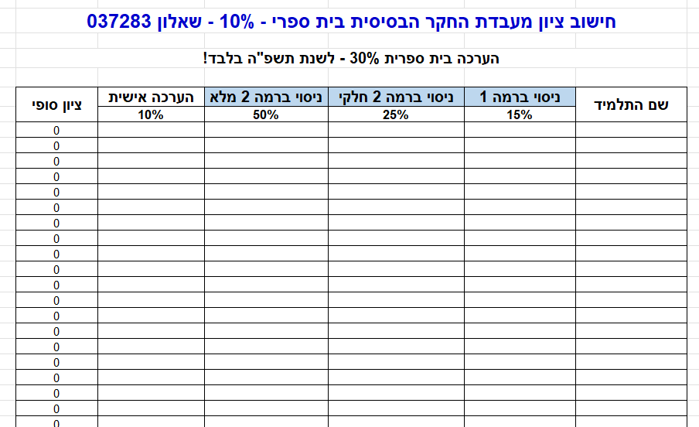
חישוב ציון שנתי למעבדת החקר הבסיסית

Slide 62
שאלות נוספות ניתן להפנות למדריכות הארציות האחראיות על מיני מחקר:
שמאי יונת razshamai@gmail.com
שינפלד עדינה adinashe@gmail.com
פלדנקרייז ענת anatdror10@gmail.com
וינשטוק אורית oritweinstock123@gmail.com

